Slide 1
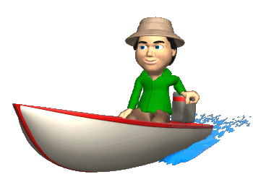

Slide 2
পরিচিতি
মেফতাহুন নাহার কবিতা
বি,এ(অর্নাস);এম,এ(বাংলা)
প্রভাষক(বাংলা)
বিরামপুর চাঁদপুর ফাজিল মাদ্রাসা,
বিরামপুর,দিনাজপুর।
E-mail: kabitacpm@gmail.com
শ্রেণীঃ দাখিল নবম/দশম
বিষয়ঃ বাংলা ২য় পত্র
অধ্যায়ঃ চতুর্থ
পাঠঃ অধিকরণ কারক
সময়ঃ 50 মিনিট
Notes:
শিক্ষক ও পাঠ পরিচিতি

Slide 3
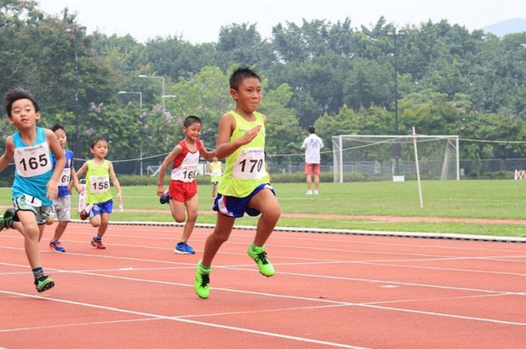
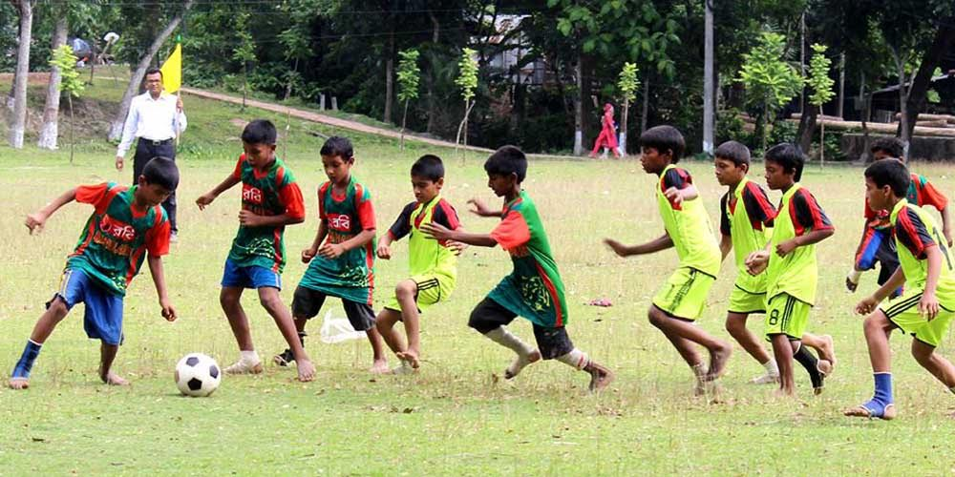
চিত্র দুটি লক্ষ্য কর
ছাত্ররা ‘মাঠে’ খেলছে।
ছাত্ররা মাঠে খেলছে।
উপরের ছবি দু’টি দেখে তোমরা কি বুঝতে পারলে?
ছাত্ররা ‘কোথায়’ খেলছে?
তাহলে বলতো দেখি, এ বাক্যে ক্রিয়া পদ ‘খেলছে’ এর সাথে ‘মাঠে’ পদের যে সম্পর্ক তাকে কোন কারক বলে?
অধিকরণ কারক

Slide 4
আজকের পাঠ
অধিকরণ কারক
অধিকরণ কারক

Slide 5
শিখনফল
এই পাঠ শেষে শিক্ষার্থীরা.....
১। কারক কি তা বলতে পারবে;
২। অধিকরণ কারক কাকে বলে তা বলতে পারবে;
৩। বিভক্তিসহ অধিকরণ কারক নির্ণয় করতে পারবে।

Slide 6
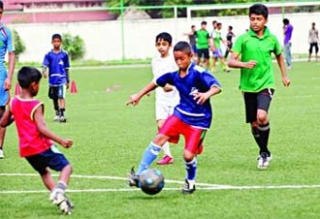
ছেলেরা ফুটবল খেলে।
নামপদ
ক্রিয়াপদ
কারকঃ কারক [কৃ+ণক(অক)] শব্দের অর্থ যা ক্রিয়া সম্পাদন করে। বাক্যের অন্তর্গত ক্রিয়াপদের সঙ্গে অন্যান্য পদের যে সম্পর্ক থাকে তাকে কারক বলে। অন্যভাবে বলা যায়, বাক্যস্থিত ক্রিয়াপদের সঙ্গে নামপদের যে সম্পর্ক তাকে কারক বলে।

Slide 7
কারক প্রধানত ছয় প্রকার। যথাঃ
কারক
কর্তৃ কারক
কর্ম কারক
অপাদান কারক
অধিকরণ কারক
সম্প্রদান কারক
করণ কারক

Slide 8
একক কাজ
প্রশ্নঃ কারক কাকে বলে? কারক কত প্রকার?

Slide 9
ছবি দুটি লক্ষ্য কর
সূর্যোদয়ে।
কখন অন্ধকার দূরীভূত হয়?
ছেলেরা কোথায় মাছ ধরছে?
সূর্যোদয়ে অন্ধকার দূরীভূত হয়।
ছেলেরা পুকুরে মাছ ধরছে।
পুকুরে মাছ ধরছে?
এ জাতীয় প্রশ্নগুলো কোন কারক নির্দেশ করে?
অধিকরণ কারক।

Slide 10
চেনার উপায়ঃ বাক্যের ক্রিয়া পদকে ‘কোথায়’ এবং ‘কখন’ দ্বারা প্রশ্ন করলে যদি উত্তর পাওয়া যায় তাহলে তা অধিকরণ কারক হবে।
অধিকরণ কারকঃ বাক্যস্থিত ক্রিয়া সম্পাদনের স্থান, কাল, সময় বা আধার (পাত্র) কেই অধিকরণ কারক বলে।
প্রশ্নঃ অধিকরণ কারক কাকে বলে?

Slide 11
অধিকরণ কারক
কালাধিকরণ
আধারাধিকরণ
ভাবাধিকরণ
অধিকরণ কারক তিন প্রকার। যথাঃ

Slide 12
জোড়ায় কাজ
প্রশ্নঃ অধিকরণ কারক কাকে বলে? কত প্রকার ও কি কি?

Slide 13
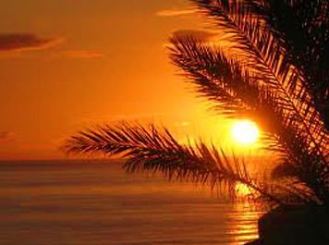
১। কালাধিকরণ কারক চেনার উপায়সমুহ
যেমনঃ প্রভাতে সূর্য ওঠে।
ক্রিয়া কোন কাল/সময়ে সম্পাদিত হয়?

Slide 14
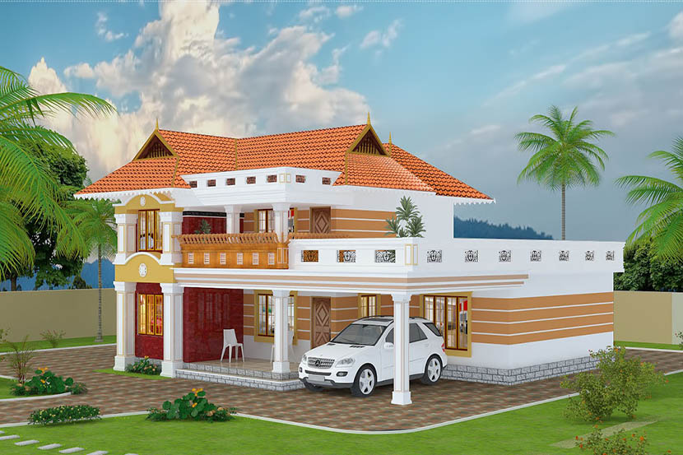
২। আধারাধিকরণ কারক চেনার উপায়
ক্রিয়া সম্পাদিত হওয়ার স্থান বা আধারকে বুঝায়।
যেমনঃ বাড়ীতে কেউ নেই।

Slide 15
আধারাধিকরণ কারক তিন প্রকার। যথাঃ
আধারাধিকরণ কারক
ঐকদেশিক
অভিব্যাপক
বৈষয়িক

Slide 16
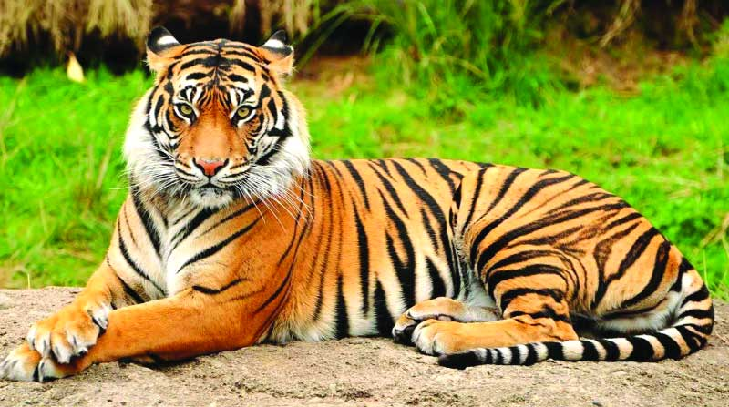
ক।ঐকদেশিক কারক চেনার উপায়-
বিশাল স্থানের যে কোন অংশে ক্রিয়া সম্পাদিত হয়।
যেমনঃ বনে বাঘ আছে।

Slide 17
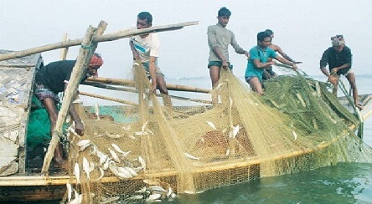
খ। অভিব্যাপক কারক চেনার উপায়-
বস্তুটি সমগ্র স্থানে বিরাজ করে
যেমনঃ নদীতে মাছ আছে।

Slide 18
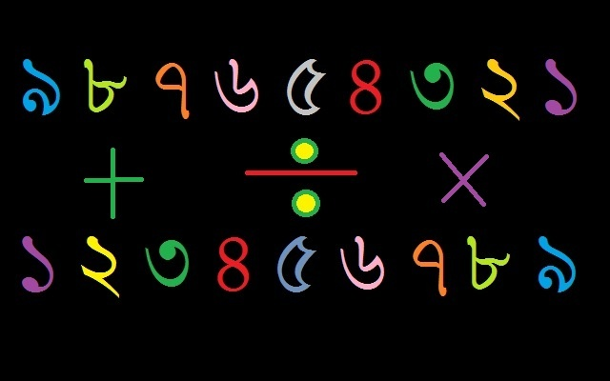
গ। বৈষয়িক কারক চেনার উপায়
কোন বিশেষ বিষয়ে দক্ষতা/গুণ বা ক্ষমতা
যেমনঃ রাকিব অংকে কাঁচা।

Slide 19
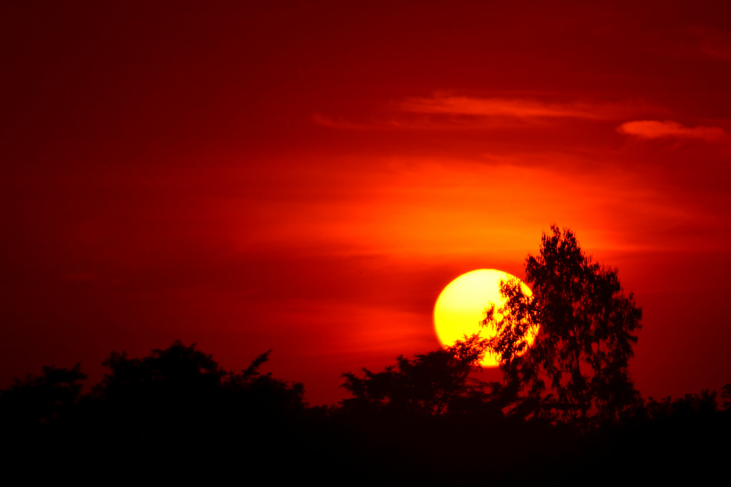
৩। ভাবাধিকরণ কারক চেনার উপায়
সূর্যোদয়ে অন্ধকার দূরীভূত হয়।
ভাবের অভিব্যক্ত

Slide 20
দলীয় কাজ
প্রশ্নঃ অধিকরণ কারক চেনার উপায়গুলো লিখ।

Slide 21
মূল্যায়ন
১। কারক কাকে বলে?
২। অধিকরণ কারক বলতে কি বোঝ?
৩। অধিকরণ কারক চেনার ৩টি উপায় বল?
৪। কোনটি অধিকরণ কারক ?
(ক) টাকায় টাকা হয় (খ) বনে বাঘ আছে।
(গ) চেষ্টায় সব হয় (ঘ) তিলে তৈল হয়।

Slide 22
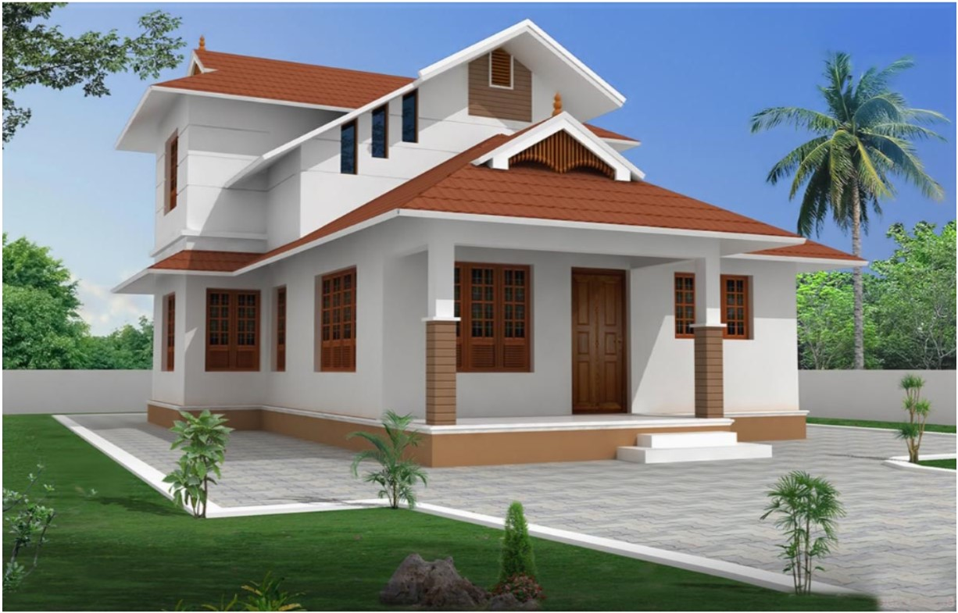
বাড়ির কাজ
প্রশ্নঃ অধিকরণ কারকের বিভিন্ন বিভক্তির প্রয়োগ দেখাও।

